Slide 1
Πυρηνική Φυσική και Φυσική Στοιχειωδών Σωματιδίων
(5ου εξαμήνου)
Τμήμα T2: Κ. Κορδάς & Δ. Σαμψωνίδης
Μάθημα 1β
Μια εισαγωγή στο αντικείμενο
Κώστας Κορδάς
Αριστοτέλειο Πανεπιστήμιο Θεσσαλονίκης

Slide 2
Στόχος και μέσα
Στόχος της Πυρηνικής Φυσικής και της Φυσικής Στοιχειωδών Σωματιδίων:
  η κατανόηση του σύμπαντος και του κόσμου, της προέλευσης και δομής της ύλης, ο έλεγχος και η αξιοποίηση της γνώσης
Το εργαστήριό μας
  Το σύμπαν – παρατήρση π.χ,
    ακτινοβολίας γ που εκπέμπουν οι αστέρες
    κοσμικής ακτινοβολίας που προσκρούει στη Γή
  Τα ανθρώπινα εργαστήρια
    πηγές ακτινοβολίας – ραδιενεργά υλικά
    πυρηνικοί αντιδραστήρες
    επιταχυντές σωματιδίων
      όπου μπορούμε να αναπαράγουμε συνθήκες του σύμπαντος λίγο μετά τη γέννησή του
      και μπορούμε να κατασκευάσουμε νέους πυρήνες και σωματίδια που δεν υπάρχουν γύρω μας

Slide 3
1. Γιατί και πώς
παρατηρούμε τον μικρόκοσμο
Τα πειράματα ως προέκταση των αισθήσεών μας

Slide 4
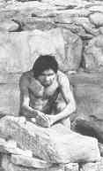
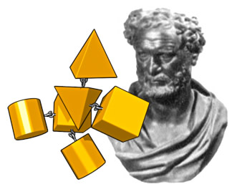
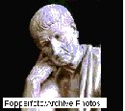
Γιατί; Η περιέργεια
Αναρωτιόμαστε, από τι είναι φτιαγμένος ο κόσμος;
Πώς μπορούμε να προχωρήσουμε από τις υποθέσεις σε επιστημονικά τεκμηριωμένες θεωρίες;
  “Με το πείραμα” - Γαλιλαίος (Galileo Galilei), 1564 – 1642 μ.Χ
Τι είναι εδώ μέσα;
Δημόκριτος (460–371 π.Χ):
Η ύλη αποτελείται από θεμελιώδη
σωμάτια που είναι ά-τομα και
υπάρχουν στον κατά τ´άλλα κενό χώρο
→ Υπήρχαν όμως κι άλλες ιδέες
Αριστοτέλης (384–322 π.Χ):
Όλος ο χώρος είναι γεμάτος από ένα συνεχές ύλης

Slide 5
1906: Γνωρίζαμε ήδη ότι τα υλικά είναι φτιαγμένα από άτομα
Αναλύοντας τα δομένα παρατηρήσεων, φτάσαμε να ξέρουμε οτι υπάρχουν άτομα και κενός χώρος
  Ατομική θεωρία του Dalton, Avogandro κ.α.
1896 o Becquerel ανακάλυψε ότι πυρήνες ουρανίου ακτινοβολούν ( = εκμπέμπουν κάτι) → ”ραδιενέργεια”
Η προσπάθεια κατανόησης της εκπεμπόμενης ακτινοβολίας μας έδειξε έναν κρυμμένο κόσμο: τους πυρήνες
1. Υδρογόνο (H) Μάζα M_{H} ≈ 1.7 x 10⁻²⁴ g
2. Ήλιο (He)
3. Λίθιο (Li)
.............
.............
92. Ουράνιο (U) Μάζα ≈ 238 M_{H}
Τα άτομα των
92 στοιχείων
(19ος αιώνας)
Αυξανόμενη μάζα

Slide 6
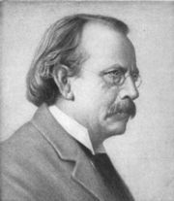
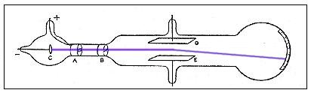
1906: Γνωρίζαμε ήδη ότι τα ά-τομα... τεμαχίζονται
Τα άτομα έχουν δομή = δεν είναι θεμελιώδη
  J.J Thomson (πειράματα 1894-1897)
    το ηλεκτρόνιο είναι συστατικό του ατόμου
  Αλλά, τα άτομα είναι ηλεκτρικά ουδέτερα.
  Ερώτηση: Πώς είναι κατανεμημένα τα ηλεκτρόνια μέσα στο άτομο;
    Είναι το άτομο σαν το σταφιδόψωμο;
      “Σταφίδες” → τα ηλεκτρόνια
      “Ζύμη” → το θετικό φορτίο
Καθοδικός σωλήνας (cathode ray tybe)

Slide 7
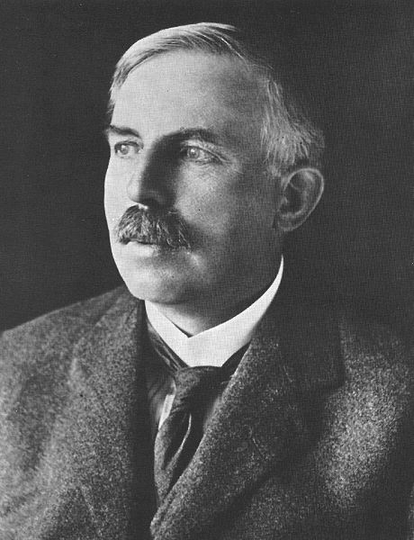
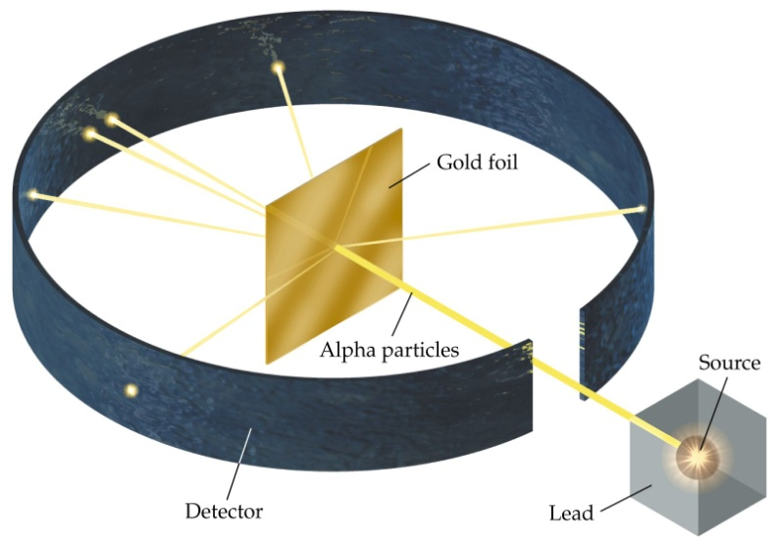
Πώς; Πειράματα “σκέδασης”
Ernest Rutherford, Hans Geiger & Ernest Marsden, κάνουν πειράματα σκέδασης σωματιδίων άλφα πάνω σε χρυσόχαρτο (1906)
Ernest Rutherford
(1871-1937)
Είδαν ότι μερικές
φορές τα βλήματα
(σωματίδια “άλφα”)
σκεδάζονταν
σε πολύ μεγάλες γωνίες
( “σαν να πυροβολείς
ένα φύλλο χαρτιού και
η σφαίρα
να γυρίζει πίσω!”
είπε ο Rutherford )
Χρυσόχαρτο
Ραδιενεργός
πηγή
Ανιχνευτής
Μόλυβδος

Slide 8
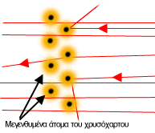
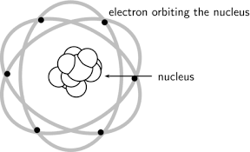
Πώς; Πειράματα “σκέδασης”
Ernest Rutherford, Hans Geiger & Ernest Marsden, κάνουν πειράματα σκέδασης σωματιδίων άλφα πάνω σε χρυσόχαρτο (1906)
Ernest Rutherford
(1871-1937)
Χρυσόχαρτο
Εξήγηση:
Το άτομο έχει το
θετικό του φορτίο
συγκεντρωμένο
σ' έναν πυρήνα
Μεγενθυμένα
άτομα χρυσού
Ραδιενεργός
πηγή
Σωματίδια άλφα
ηλεκτρόνια
πυρήνας
Ανιχνευτής
Μόλυβδος

Slide 9


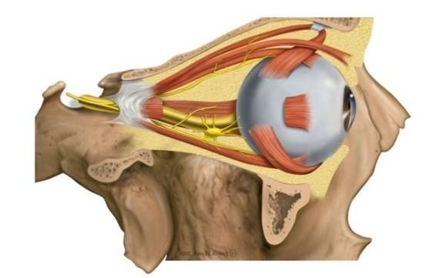
Μια καθημερινή εμπειρία σκέδασης
Η όραση!
Για να “δούμε” το μήλο, πρέπει να αναλύσουμε τα δεδομένα που ανιχνεύει/μετράει το μάτι μας
  Ουσιαστικά, ανακατασκευάζουμε το στόχο-μήλο, αναλύοντας τις ιδιότητες των σκεδαζόμενων φωτονίων (τα “δεδομένα” του πειράματος)
Πηγή φωτός (φωτονίων)
Στόχος
Ανιχνευτής
Μονάδα επεξεργασίας
δεδομένων – υπολογιστής

Slide 10
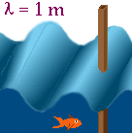
Δε βλέπουμε όμως τα άτομα. Γιατί;
Γιατί το “μήκος κύμματος” (λ) του ορατού φωτός είναι πολύ μεγαλύτερο από τις διαστάσεις του ατόμου
  5000 φορές μεγαλύτερο, περίπου
    λ(ορατό) ~ 500 nm , R(άτομο) ~ 10⁻¹⁰ m = 0.1 nm
Μεγάλο μήκος κύματος
μικρή διακριτική ικανότητα
(διακρίνουμε δύσκολα τα μικρά αντικείμενα)
λ = 1 m

Slide 11
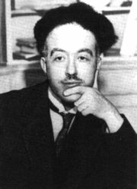
Σωματίδια με το κατάληλο μήκος κύμματος
Κβαντική Φυσική – τα σωματίδια συμπεριφέρονται και ως κύμματα
  Όσο μεγαλύτερη είναι η ορμή p (= μάζα x ταχύτητα) ενός σωματιδίου
    τόσο μικρότερο μήκος κύματος (λ) έχει:
h
p
λ =
Louis de Broglie (1924)
Σταθερά του Plank = h = 6.626 x 10⁻³ ⁴ J s

Slide 12
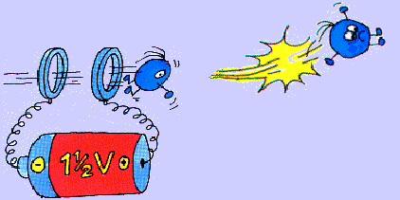
Σωματίδια με... μήκος κύμματος
Κβαντική Φυσική:
τα σωματίδια συμπεριφέρονται και ως κύμματα
  Mεγάλη ορμή (= ταχύτητα x μάζα) ενός σωματιδίου
    → μικρό μήκος κύματος (λ)
Louis
de Broglie
(1924)
h
p
Με 10,000 μπαταρίες στη σειρά,
θα είχε αρκετά μικρό λ,
ώστε να διακρίνει ένα άτομο!
λ =
10,000 μπαταρίες
στη σειρά;
Επιταχυντής!
λ ~ 0.08 nm
Πέρασμα από διαδοχικές
μπαταρίες:
Επιταχυντής!
…
10,000

Slide 13
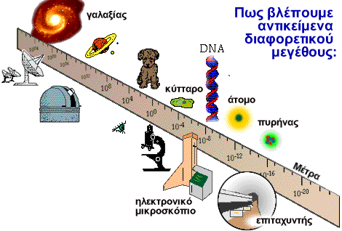
Το κατάλληλο εργαλείο ανά περίπτωση – οι επιταχυντές ως μικροσκόπια

Slide 14
2. Τα βασικά συστατικά της ύλης
και οι αλληλεπιδράσεις τους

Slide 15
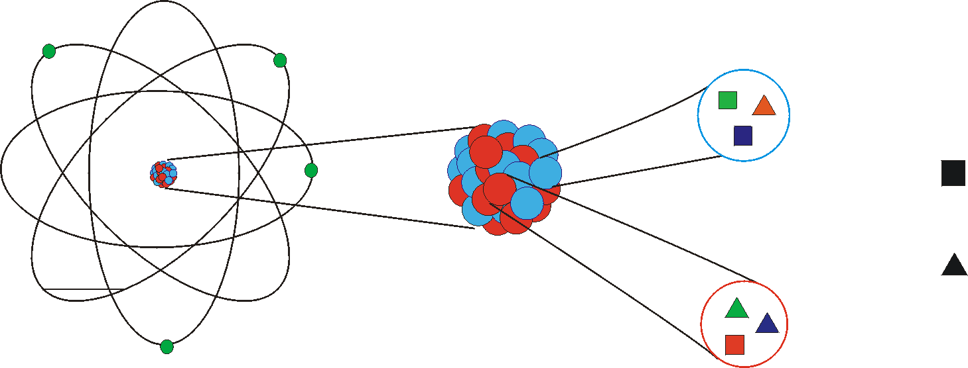
Μετά από ~100 χρόνια πειραμάτων σκέδασης
1 m (μέτρο)
1/1,000,000,000
μόρια
ηλεκτρόνια
νετρόνια
πρωτόνια
πυρήνας
H₂0
άτομα
κουάρκς
1/10
1/10,000
1/10
1/10,000

Slide 16
Μετά από ~100 χρόνια πειραμάτων σκέδασης
1 m (μέτρο)
1/1,000,000,000
μόρια
ηλεκτρόνια
νετρόνια
πρωτόνια
πυρήνας
H₂0
άτομα
κουάρκ
Hλεκτρόνια και κουάρκ: δε βλέπουμε δομή - θεμελιώδη

Slide 17
Μετά από ~100 χρόνια πειραμάτων σκέδασης
1 m (μέτρο)
1/1,000,000,000
μόρια
ηλεκτρόνια
νετρόνια
πρωτόνια
πυρήνας
H₂0
άτομα
κουάρκ
Ηλεκτρόνια
+ 5 παρόμοια σωματίδια (4 απ' αυτά ασταθή: μ, τ, ν_{μ}, ν_{τ})
Πρωτόνια, νετρόνια
+ ~200 παρόμοια αλλά ασταθή σωματίδια, φτιαγμένα από κουάρκ

Slide 18
Μετά από ~100 χρόνια πειραμάτων σκέδασης γνωρίζουμε τα βασικά (θεμελιώδη) σωματίδια της ύλης
κουάρκ
λεπτόνια

Slide 19
Ένα σύμπαν με αντικείμενα δραματικά διαφορετικών διαστάσεων
Τα στοιχειώδη σωμάτια και οι πυρήνες είναι το πρώτο βήμα σε μια ιεραρχία όλο και πιό σύνθετων συστημάτων
Super Cluster
10⁵⁰
Galaxy
Cluster
10⁴⁰
Mass (kg)
10³⁰
Planets
Star Cluster
10²⁰
Star
10¹⁰
Comet
Asteroid
1
Man
ADN
10⁻¹⁰
Cells
10⁻²⁰
Nuclei
Nucleon
Atom
10⁻³⁰
10⁻³⁰
10⁻²⁰
10⁻¹⁰
1
10¹⁰
10²⁰
10³⁰
Size (m)
Olivier LOPEZ (LPC Caen)

Slide 20

Υπάρχουν και δυνάμεις
Τα σωματίδια αισθάνονται το ένα το άλλο – αλληλεπιδρούν με διάφορες δυνάμεις
  ανταλλάσοντας ειδικά σωματίδια που είναι οι φορείς της δύναμης

Slide 21
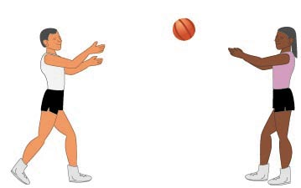
Υπάρχουν και δυνάμεις
Τα σωματίδια αισθάνονται το ένα το άλλο – αλληλεπιδρούν με διάφορες δυνάμεις
  ανταλλάσοντας ειδικά σωματίδια που είναι οι φορείς της δύναμης

Slide 22

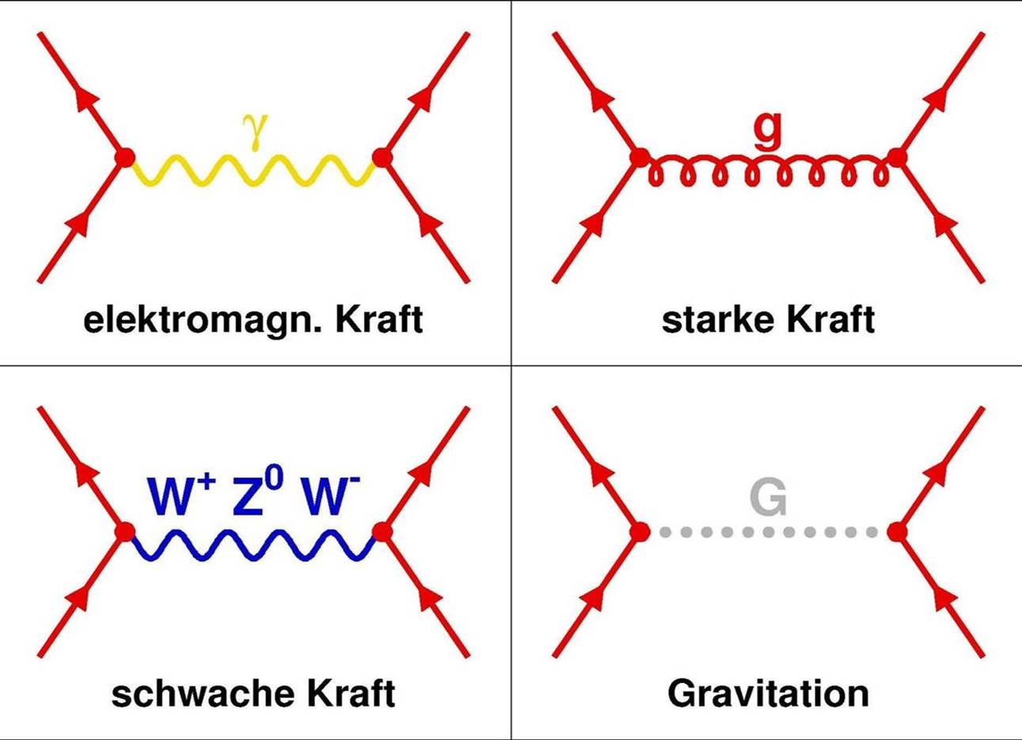
Υπάρχουν και δυνάμεις
Τα σωματίδια αισθάνονται το ένα το άλλο – αλληλεπιδρούν με διάφορες δυνάμεις
  ανταλλάσοντας ειδικά σωματίδια που είναι οι φορείς της δύναμης
(ηλεκτρόνιο)
γ (φωτόνιο)
(ηλεκτρόνιο)
χρόνος
Το φωτόνιο (γ) είναι ο φορέας της ηλεκτρομαγνητικής δύναμης

Slide 23
Υπάρχουν και δυνάμεις

Slide 24
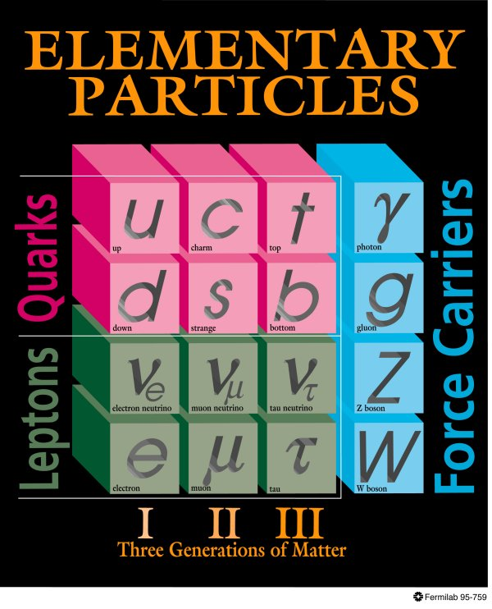
Μετά από ~100 χρόνια πειραμάτων σκέδασης
Οι δομικοί λίθοι της ύλης
κουάρκ
Φορείς των δυνάμεων
Λεπτόνια
3 γενιές σωματιδίων ύλης

Slide 25


Όλα μαζί – η θεωρία μας για τα δομικά/βασικά συστατικά της ύλης και πώς αυτά αλληλεπιδρούν μεταξύ τους:
“Το Καθιερωμένο Πρότυπο”
Φερμιόνια
Σωματίδια ύλης
Κάθε κατηγορία σε 3 οικογένειες
6 Λεπτόνια
6 κουάρκ
Μποζόνια
Διαδότες/φορείς των δυνάμεων
3 δυνάμεις
Φωτόνιο
3 “Ασθενή” Μποζόνια (Weak Bosons)
8 Γκλουόνια
Ηλεκτρομαγνητική
δύναμη
Ασθενής δύναμη
Ισχυρή δύναμη
Μποζόνιο Higgs (BEH)
“Σπάει” την Ηλεκτρασθενή Συμμετρία
Δίνει μάζα στα στοιχειώδη σωματίδια
<number>

Slide 26
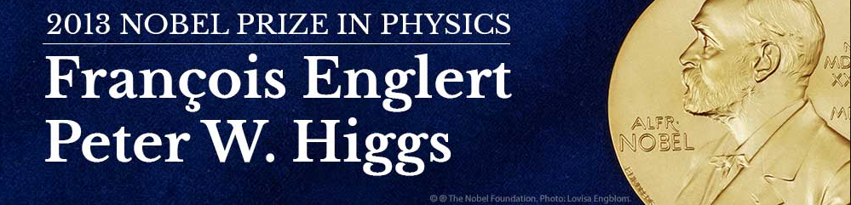
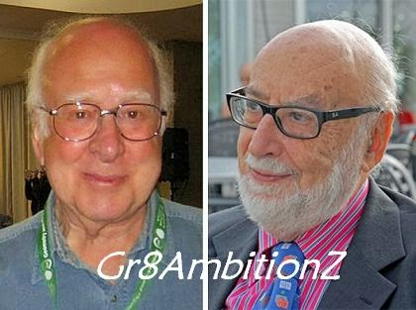
8 Οκτωβρίου 2013
Η Βασιλική Σουηδική Ακαδημία Επιστημών αποφάσησε να απονείμει το βραβείο Nobel Φυσικής του 2013 στους
François Englert and Peter Higgs
“για τη θεωρητική ανακάλυψη ενός μηχανισμού που συνεισφέρει στην κατανόηση της μάζας των υπο-ατομικών σωματιδίων, και ο οποίος μηχανισμός επιβεβαιώθηκε πρόσφατα μέσω της ανακάλυψης του προβλεπόμενου θεμελιώδους σωματιδίου από τα πειράματα ATLAS και CMS στον Μεγάλο Συγκρουστήρα Αδρονίων του CERN.”
Peter
Higgs
Francois
Englert

Slide 27
3. Πώς παράγουμε σωματίδια;
Επιταχυντές ως μικροσκόπια
και ως...
τηλεσκόπια
η σχέση με τη
“Μεγάλη Έκρηξη” (Big Bang)

Slide 28
Μια εικόνα είναι 1000 λέξεις:
./LHC-event.mov

Slide 29
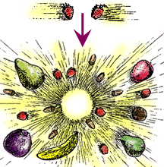
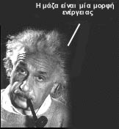
Πώς παράγουμε σωματίδια;
Στην πράξη η σκέδαση είναι κάπως έτσι:
Πειράματα σκέδασης – συγκρούσεις σωματιδίων
Παράγονται “νέα”σωματίδια!
Η μάζα είναι μια μορφή ενέργειας
E = mc²
ενέργεια
μάζα
c = ταχύτητα του φωτός

Slide 30

Παράγουμε και ανιχνεύουμε σωματίδια
Πειράματα σκέδασης – συγκρούσεις σωματιδίων
E=100
200
E=100
Η μάζα είναι μια μορφή ενέργειας
E = mc²
ενέργεια
μάζα
c = ταχύτητα του φωτός

Slide 31
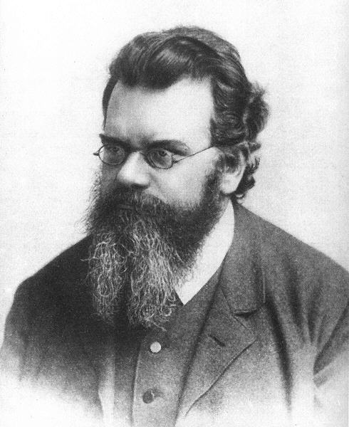
Επιταχυντές – σημαντικό εργαλείο έρευνας
Οι μεγάλες ενέργειες συγκρούσεων επιτρέπουν:
  Να κοιτάμε όλο και πιο βαθιά στην ύλη
    Μεγάλη Ενέργεια → μικρό μήκος κύματος
(ορμή)
  Να ανακαλύπτουμε βαρύτερα σωματίδια
    Η μάζα είναι μιά μορφή ενέργειας
  Να μελετάμε συνθήκες σαν του πρώιμου σύμπαντος
    Πολύ Ενέργεια σε μικρό χώρο
→ μεγάλες θερμοκρασίες
Μελετάμε φαινόμενα και σωματίδια που
δεν είναι πιά “ορατά” ή υπαρκτά στον σύμπαν
μικροσκόπια
λ = h/p
De Broglie (1924)
E = mc²
Einstein (1905)
τηλεσκόπια
Big
Bang
E = k T
Boltzman (~1900)

Slide 32
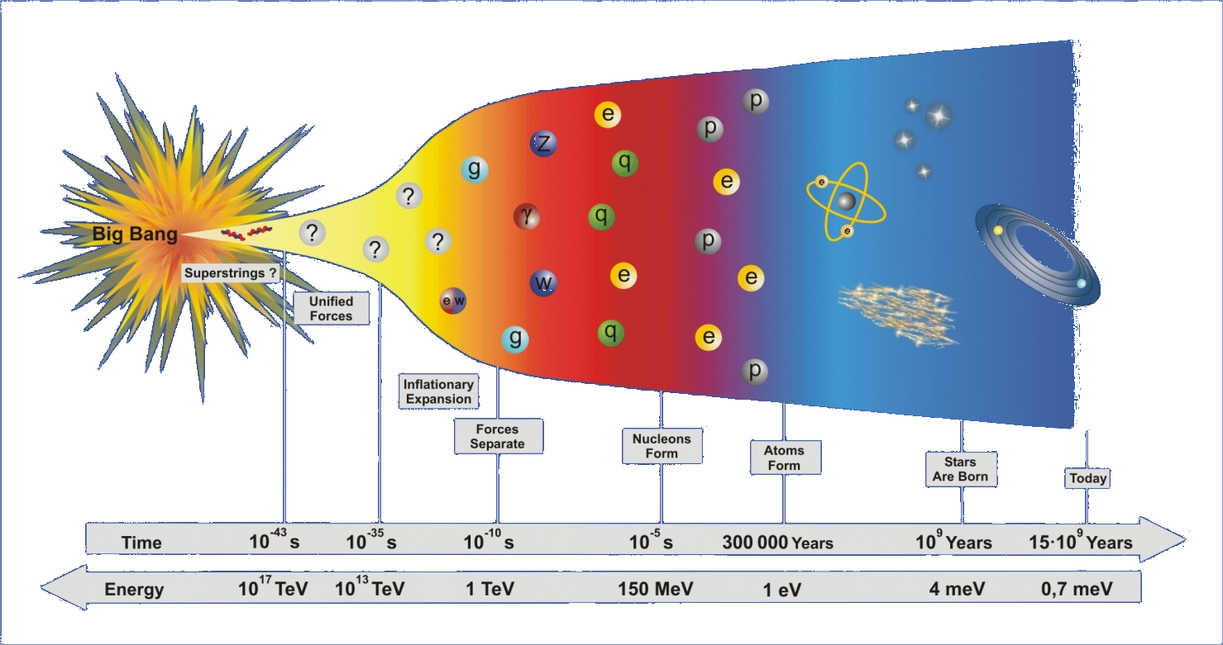
Ταξίδι σε συνθήκες πρώιμου σύμπαντος
Μεγάλος Επιταχυντής Αδρονίων (LHC) στο CERN:
συγκρούσεις πρωτονίων σε ενέργεια 14 TeV ~ 10⁻¹⁴ sec
( Σημείωση: 1 TeV = 1000 GeV = ενέργεια όση η μάζα 1000 πρωτονίων )

Slide 33
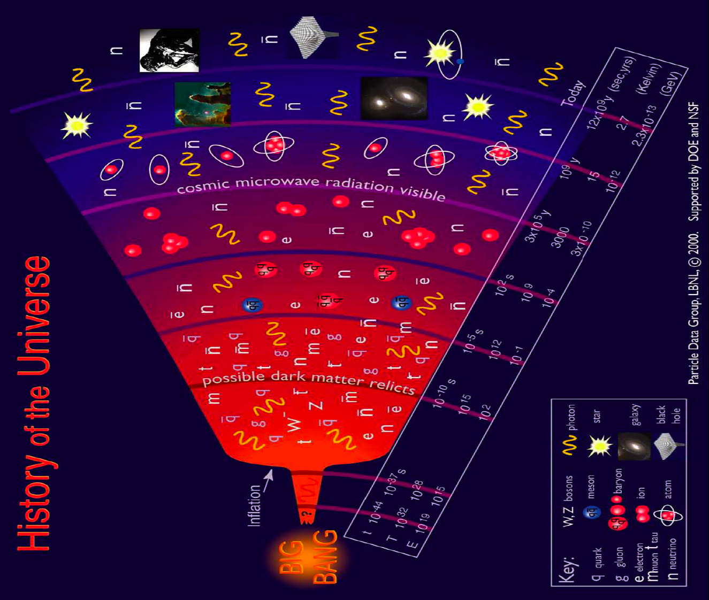
Η Ιστορία του Σύμπαντος
Το LHC αντιστοιχεί στίς συνθήκες εδώ
Δεν έχουμε
φώς από την εποχή
αυτή → επιταχυντές!
Έχουμε
φώς από εκεί και μετά: τηλεσκόπια
14/02/2015
Δ. Σαμψωνίδης - Τα μεγάλα Πειράματα στο CERN
<number>
Notes:
<number>

Slide 34
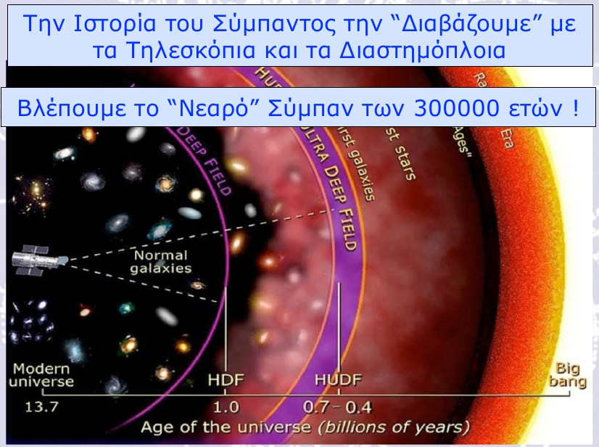
Το σύμπαν >300k ετών το παρατηρούμε με τηλεσκόπια

Slide 35
4. Βασική έρευνα και εφαρμογές
στην Πυρηνική φυσική και τα Στοιχειώδη Σωμάτια

Slide 36
Βασική έρευνα και εφαρμογές
Από τι είναι φτιαγμένος ο κόσμος και με ποιές δυνάμεις αλληλεπδρούν τα συστατικά του;
Ανακάλυψη / κατασκευή νέων πυρήνων και νέων σωματιδίων στο εργαστήριο
Μελέτη του τρόπου δημιουργίας των πυρήνων κατανόηση της πυρηνινοσύνθεσης στα άστρα
Πλάσμα (“σούπα”) από τα συστατικά των πυρήνων
Σχάση και σύντηξη πυρήνων – εφαρμογές στην παραγωγή ενέργειας
Ανίχνευση ακτονοβολίας, κατασκευή ραδιοϊσοτόπων, μαγνητικός συντονισμός, κλπ - εφαρμογές στην ιατρική.
Ραδιενέργεια περιβάλλοντος - ραδιοχρονολόγηση κλπ
κλπ, κλπ...

Slide 37
Στα εργαστήρια φέτος θα δείτε φανταστικά πράγματα
Εργαστήριο Ατομικής , 5ου εξαμήνου:
  Πώς μπορείς “να παράγεις” ηλεκτρόνια,
  πώς τα “βλέπεις” = “ανιχνεύεις”,
  Πώς τα χρησιμοποιείς για να “δείς” χαρακτηριστικά της ύλης
  Πώς ξέρουμε ότι τα άτομα έχουν καθορισμένες ενεργειακές στάθμες,
  Μέτρηση της σταθεράς του Planck, κλπ
Εργαστήριο Πυρηνικής, 6ου εξαμήνου:
  Πώς ανιχνεύεις ακτινοβολία από τους πυρήνες και τι μαθαίνεις απ'αυτην γα τους πυρήνες;
    Απαρίθμηση, ένα-ένα σωμάτιο που βγαίνει
    Μέτρηση της ενέργειας ενός ηλεκτρονίου ή φωτονίου
    Χρακτηριστικά των ανιχνευτικών διατάξεων, κλπ

Slide 38
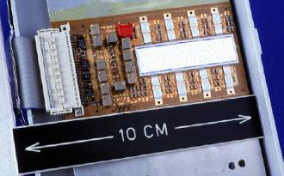
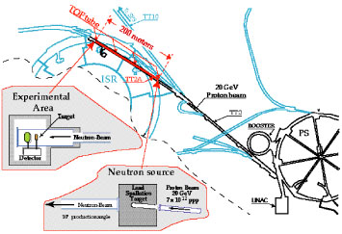
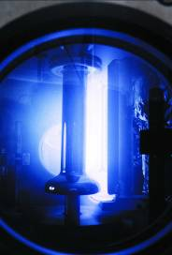
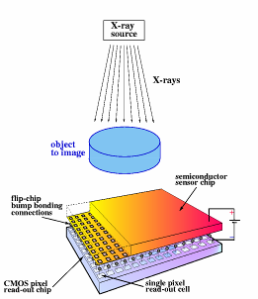
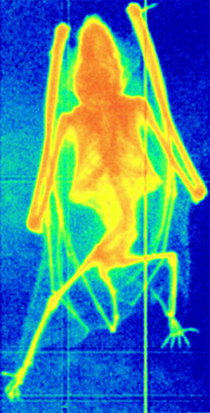
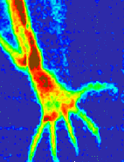
Βέβαια, για να κάνουμε την έρευνά μας ωθούμε την τεχνολογία κι έτσι αναπτύσουμε και μεταφέρουμε τεχνολογίες αιχμής που βελτιώνουν τη ζωή μας
π.χ., διαγνωστικές μέθοδοι στις επιστήμες υγείας
Silicon detector for a Compton camera in nuclear medical imaging
Radio-isotope production for medical applications
Thin films by sputtering or evaporation
Medipix: Medical X-ray diagnosis with contrast enhancement and dose reduction
Radiography of a bat, recorded with a GEM detector

Slide 39


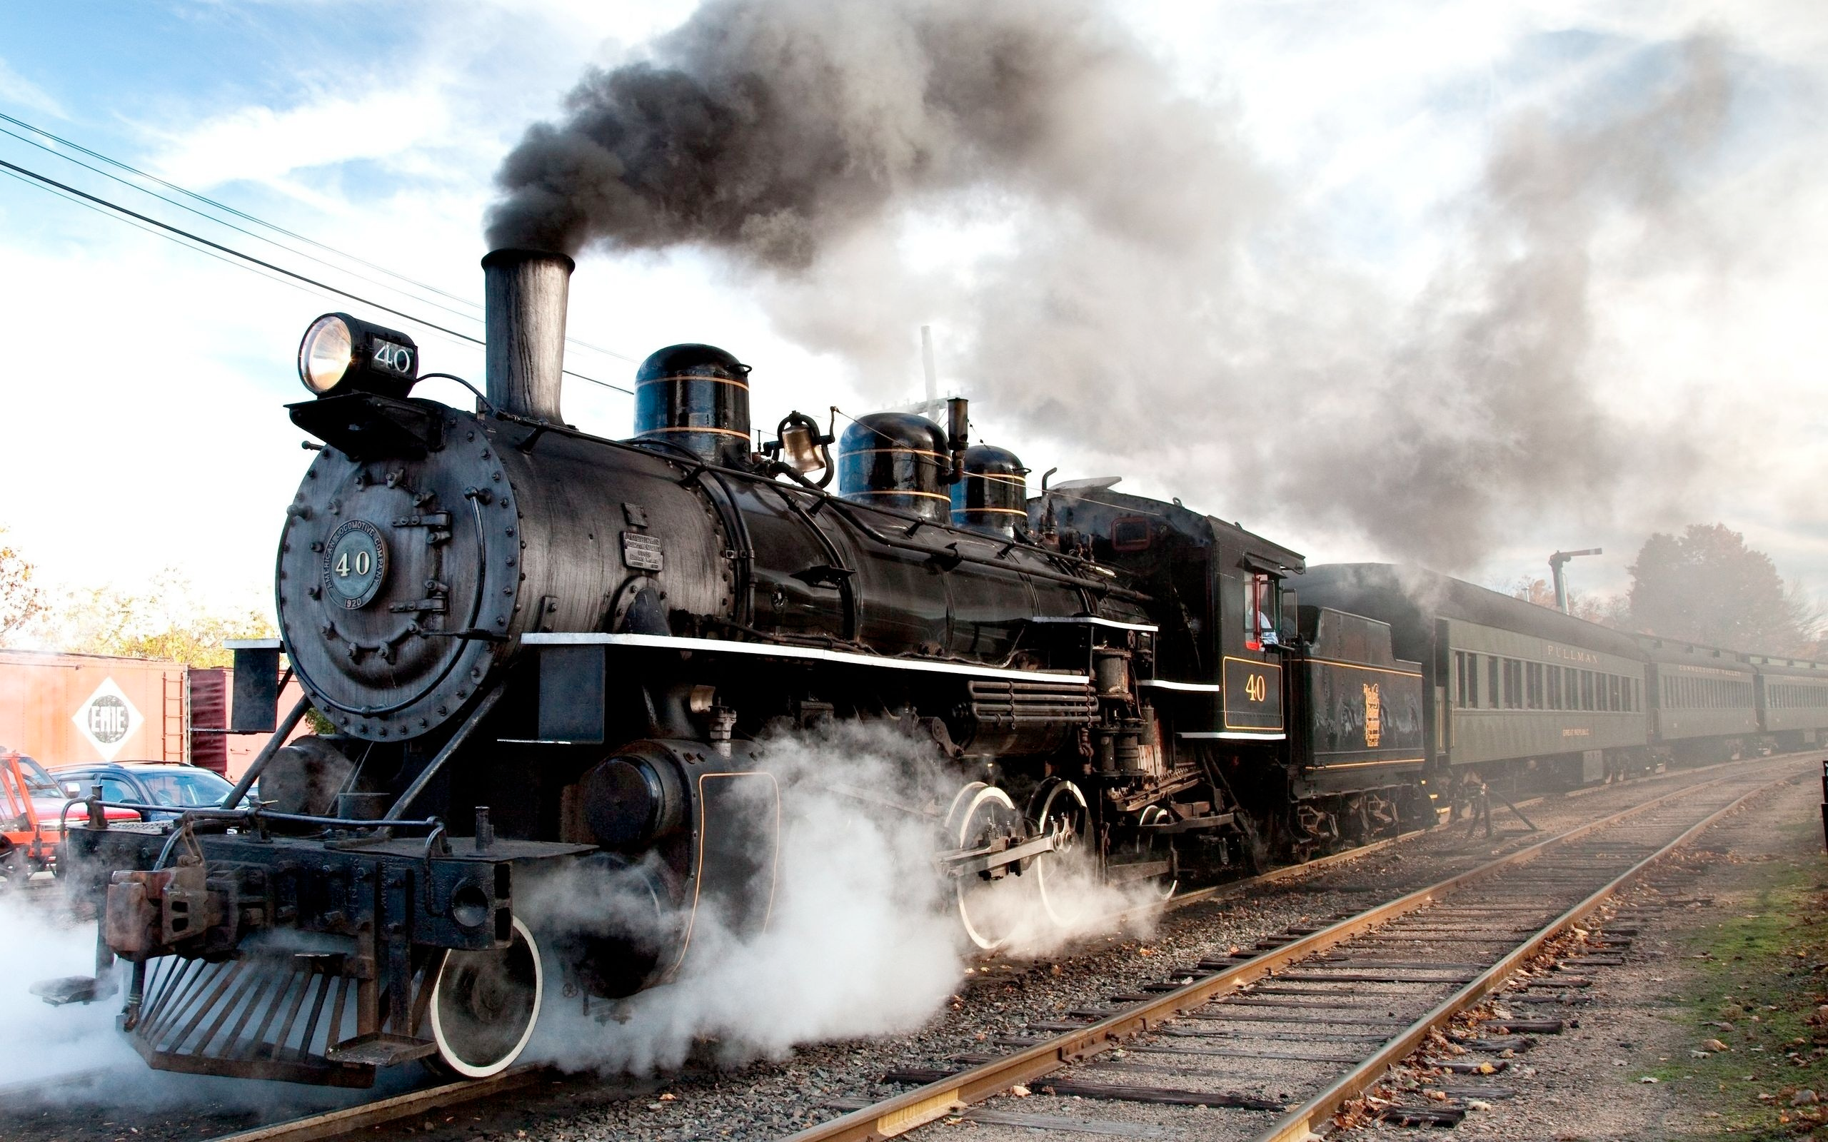
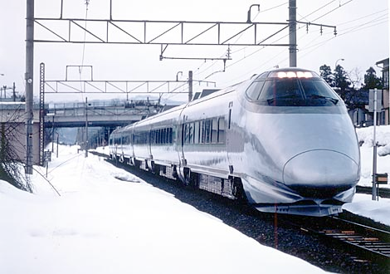
To τεράστιο κέρδος από τη βασική έρευνα
όμως είναι ότι μόνο αυτή οδηγεί σε
δραστικές αλλαγές!
Αλλιώς απλά βελτιώνεις τα ίδια και ποτέ δεν καινοτομείς
Αλλαγη παραδείγματος!

Slide 40
Η βασική έρευνα ήταν πάντα η κινητήριος δύναμη των εφευρέσεων
A. Einstein
Για να δουλέψει το GPS
πρέπει να ληφθεί
υπ' όψιν η διόρθωση από
τη διαστολή χρόνου,
Αλλιώς μετά από 5 λεπτά
στο αυτοκίνητο, θα είχαμε
απόκλιση 10 μέτρων
Σχετικότητα
100% ΕΠΙΣΤΗΜΗ
Τα τηλέφωνα
επικοινωνούν
με ηελκτρομαγνητικά
κύμματα
Ηλεκτρομαγνητισμός
100% ΕΠΙΣΤΗΜΗ
J.C. Maxwell

Slide 41
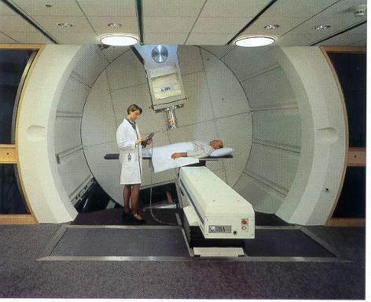
Επιταχυντές : αναπτύχθηκαν στα εργαστήρια φυσικής και τώρα πιά χρησιμοποιούνται στα νοσοκομεία
Από του 17000 περίπου επιταχυντές που λειρουργούν σήμερα στον κόσμο, πάνω από τους μισούς (> 9000) χρησιμοποιούνται στην ιατρική!
Μια μέθοδος που έχει ανάπτυξη σχετικά πρόσφατα είναι η θεραπεία όγκων με δέσμες πρωτονίων και άλων “αδρονίων
Courtesy of IBA

Slide 42
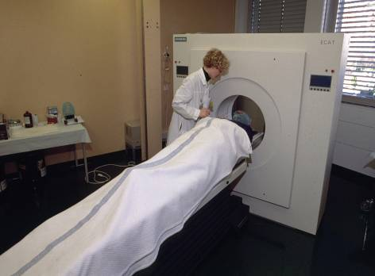
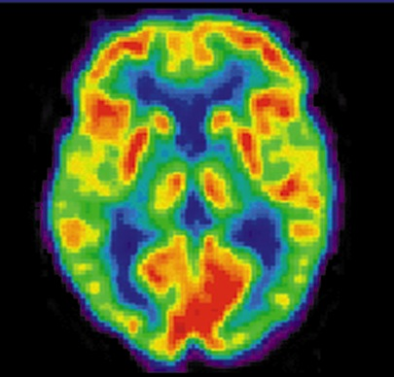
Ανιχνευτές: αναπτύχθηκαν στα εργαστήρια φυσικής χρησιμοποιούνται και στην απεικόνιση στην ιατρική
Η Τομογραφία Εκπομπής Ποζιτρονίου (PET = Positron Emission Tomography) χρησιμοποιεί αντι-ύλη (ποζιτρόνια = αντι ηλεκτρόνια)
Courtesy NIH

Slide 43
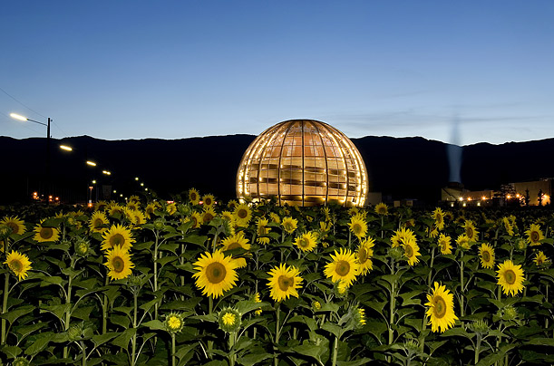
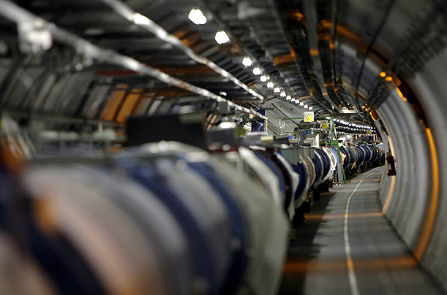
Βασική έρευνα → φέρνει σημαντικές αλλαγές στη θεώρηση του κόσμου
Το κυρίως κίνητρο: κάνουμε βασική έρευνα για να καταλάβουμε αυτό “τον κόσμο τον μικρό, τον μέγα”
Η παρατήρηση του κόσμου με διάφορα μέσα, αλλάζει τον τρόπο που σκεπτόμαστε. Π.χ:
  Η κατάρριψη του γεωκεντρικού μοντέλου του κόσμου.
  Η σχετικότητα του χρόνου.
  Η αντικατάσταση της βεβαιότητας με την πιθανότητα.

